Slide 1
ПРОЕКТ
ЦЕНТР ОЛИМПИАДНОЙ ПОДГОТОВКИ
«УЧУСЬ ЛЕГКО!»
ЦЕНТР РАЗВИТИЯ ВНИМАНИЯ И ПАМЯТИ
ШКОЛА БУДУЩЕГО
«УЧУСЬ ЛЕГКО!»
2023

Slide 2
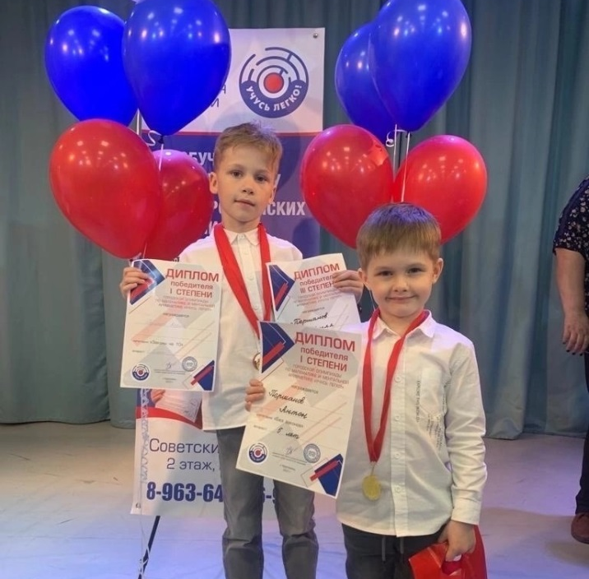
ЦЕНТР РАЗВИТИЯ ВНИМАНИЯ И ПАМЯТИ «УЧУСЬ ЛЕГКО!»
О НАС:
Наша
цель:
формирование у учащихся 1-4 классов общеобразовательных школ г. Череповца интереса к математике и создание условий для интеллектуального роста и участия в олимпиадах по математике разного уровня.
Целевая
аудитория:
Дети и подростки в возрасте от 7 до 14 лет, учащиеся 1-7 классов общеобразовательных школ г. Череповца
Команда собрана из специалистов высокого профессионального уровня, учителей математики среднего звена, прошедших обучение по курсу Олимпиадной математики для младших школьников на базе образовательного центра "Сириус" г. Сочи. В составе команды работают нейропсихологи и дефектологи.
НАША
КОМАНДА:

Slide 3
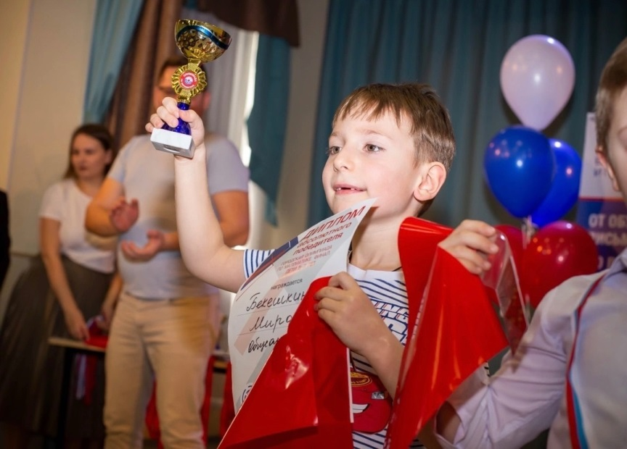
ЦЕНТР РАЗВИТИЯ ВНИМАНИЯ И ПАМЯТИ «УЧУСЬ ЛЕГКО!»
ЦЕНТР ОЛИМПИАДНОЙ ПОДГОТОВКИ
«УЧУСЬ ЛЕГКО!»
РАЗВИТИЕ ИНТЕЛЛЕКТА
ПОСТУПЛЕНИЕ В ТОП ШКОЛЫ И ВУЗЫ
ИНТЕРЕСНО И УВЛЕКАТЕЛЬНО
КРУТОЕ ОКРУЖЕНИЕ
Для учащихся 1-7 классов
Углублённое изучение математики
Развитие нестандартного мышления
Участие в городски, областных и всероссийских олимпиадах
ОЛИМПИАДНАЯ МАТЕМАТИКА

Slide 4
ЦЕНТР РАЗВИТИЯ ВНИМАНИЯ И ПАМЯТИ «УЧУСЬ ЛЕГКО!»
ЦЕНТР ОЛИМПИАДНОЙ ПОДГОТОВКИ
«УЧУСЬ ЛЕГКО!»
ВКЛЮЧАЕТ В СЕБЯ:
КУРС «ОЛИМПИАДНАЯ МАТЕМАТИКА»
МАТЕМАТИЧЕСКИЕ ИНТЕНСИВЫ
За период 2022-2023 учебный год проведено работает 16 групп в разных районах города. Общее количество учеников на курсе – 110 человек
Проводятся математические интенсивы: летняя математическая школа, осенняя математическая школа, интенсив по подготовке к ВСОШ.
Общее количество участников – более 200
ОРГАНИЗАЦИЯ И ПРОВЕДЕНИЕ МАСТЕР-КЛАССОВ ПО ПОДГОТОВКЕ К ОЛИМПИАДАМ.
ОРГАНИЗАЦИЯ ВЫЕЗДОВ УЧЕНИКОВ В ДРУГИЕ ГОРОДА С ЦЕЛЬЮ УЧАСТИЯ В ОТКРЫТЫХ ЧЕМПИОНАТАХ ПО МАТЕМАТИКЕ
За период 2022-2023 учебный год проведено более 20 мастер-классов, численность участников около 200 человек
За период 2022-2023 учебный год было организовано 2 выезда команды Центра на олимпиады в город Санкт – Петербург.
ОРГАНИЗАЦИЯ И ПРОВЕДЕНИЕ ОЛИМПИАД В ГОРОДЕ ЧЕРЕПОВЦЕ ДЛЯ ДОШКОЛЬНИКОВ И ШКОЛЬНИКОВ
ОРГАНИЗАЦИЯ СЕМЕЙНЫХ МЕРОПРИЯТИЙ И ПРАЗДНИКОВ И СОРЕВНОВАНИЙ С УЧАСТИЕМ УЧЕНИКОВ И ИХ РОДИТЕЛЕЙ
За период 2022-2023 учебный год проведено 4 Олимпиады для дошкольников и школьников города Череповца, общей численностью почти 1000 человек.
Турнир по дартсу , поход на каток, выезд в контактный зоопарк, интеллектуальный квест и прочее. Организуются бесплатные семинары и тренинги.

Slide 5
ЦЕНТР РАЗВИТИЯ ВНИМАНИЯ И ПАМЯТИ «УЧУСЬ ЛЕГКО!»
КУРС «ОЛИМПИАДНАЯ МАТЕМАТИКА»
ПРЕДПОЛАГАЕТ ЗАКРЕПЛЕНИЕ ЗНАНИЙ ПО ШКОЛЬНОЙ МАТЕМАТИКЕ И ИЗУЧЕНИЕ ОСНОВНЫХ АЛГОРИТМОВ РЕШЕНИЯ ОЛИМПИАДНЫХ ЗАДАЧ.
ЗАНЯТИЯ ВКЛЮЧАЮТ В СЕБЯ:
решение олимпиадных заданий по математике
тренировка навыка устного счета
нейростимулирующие упражнения
головоломки и танаграм
интеллектуальные игры

Slide 6
ЦЕНТР РАЗВИТИЯ ВНИМАНИЯ И ПАМЯТИ «УЧУСЬ ЛЕГКО!»
МАТЕМАТИЧЕСКИЕ ИНТЕНСИВЫ
В ПЕРИОД КАНИКУЛ И ПЕРЕД ВСЕРОССИЙСКОЙ ОЛИМПИАДОЙ ШКОЛЬНИКОВ (ВСОШ) ПРОВОДЯТСЯ МАТЕМАТИЧЕСКИЕ ИНТЕНСИВЫ:
ЛЕТНЯЯ МАТЕМАТИЧЕСКАЯ ШКОЛА
ОСЕННЯЯ МАТЕМАТИЧЕСКАЯ ШКОЛА
ИНТЕНСИВ ПО ПОДГОТОВКЕ К ВСОШ
Длительность интенсива от одной до трех недель, включает в себя ежедневные занятия от 90 до 120 минут, состоящие из 3-4 уроков.

Slide 7
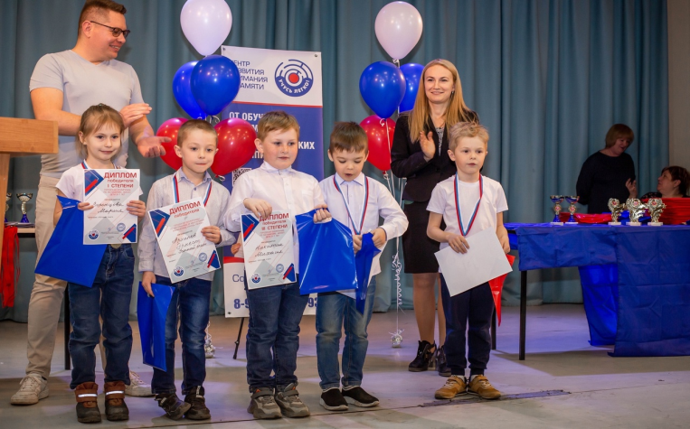
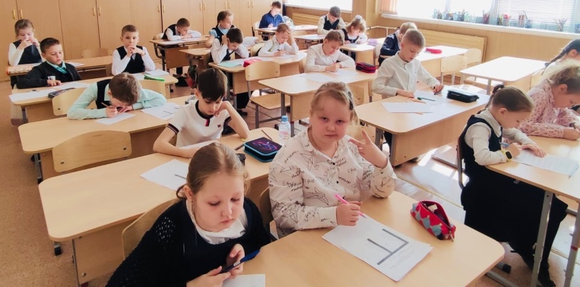
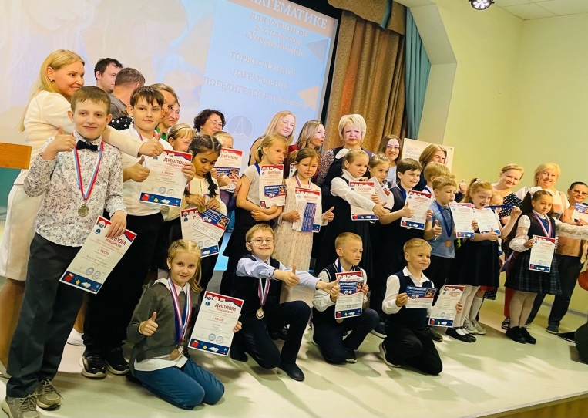
ЦЕНТР РАЗВИТИЯ ВНИМАНИЯ И ПАМЯТИ «УЧУСЬ ЛЕГКО!»
ОРГАНИЗАЦИЯ И ПРОВЕДЕНИЕ ОЛИМПИАД
НА БЕЗВОЗМЕЗДНОЙ ОСНОВЕ В 2022 ГОДУ В Г. ЧЕРЕПОВЦЕ
ОРГАНИЗОВАНО И ПРОВЕДЕНО :
Две олимпиады для воспитанников старших и подготовительных групп детских садов г. Череповца (на базе детского сада №17 и детского сада №1). Всего в олимпиадах для дошкольников приняло участие более 150 детей.
олимпиада по математике для учащихся 2 классов общеобразовательных школ г. Череповца. В олимпиаде приняло участие почти 400 учеников городских школ.
Большой математический праздник, общей численностью участников 170 человек, который включал в себя и олимпиаду по математике для учеников 5-13 лет (дшк, 1-7 классы).
Общее количество участников почти 1000 человек

Slide 8
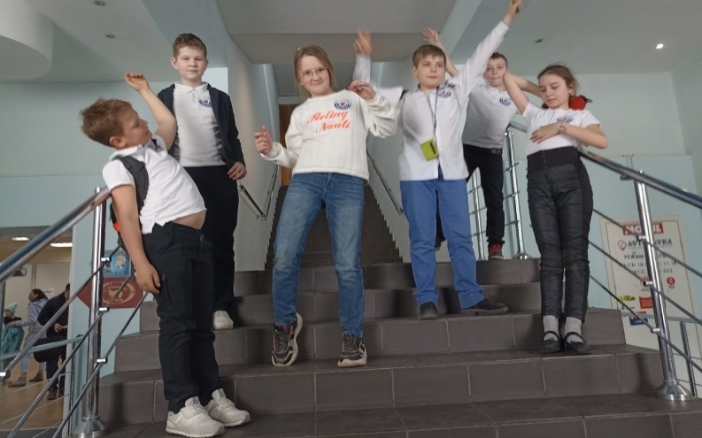
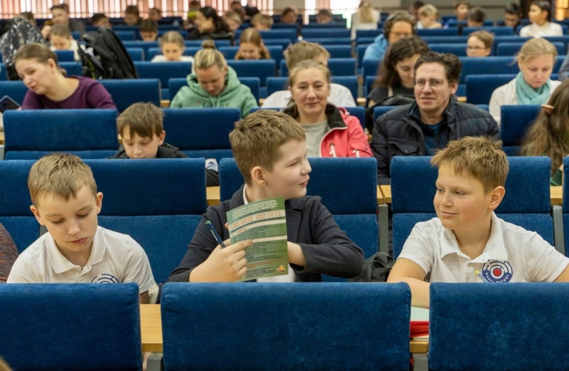
ЦЕНТР РАЗВИТИЯ ВНИМАНИЯ И ПАМЯТИ «УЧУСЬ ЛЕГКО!»
ОРГАНИЗАЦИЯ ВЫЕЗДОВ ДЛЯ УЧАСТИЯ В ОТКРЫТЫХ ЧЕМПИОНАТАХ ПО МАТЕМАТИКЕ
В РАМКАХ ПРОЕКТА «ЦЕНТР ОЛИМПИАДНОЙ ПОДГОТОВКИ «УЧУСЬ ЛЕГКО!» СФОРМИРОВАНЫ ГРУППЫ – СПОРТИВНЫЙ КЛАСС, ГДЕ ОТОБРАНЫ ДЕТИ ДЛЯ УЧАСТИЯ В ОТКРЫТЫХ ЧЕМПИОНАТАХ ПО МАТЕМАТИКЕ.
СРЕДИ УЧАЩИХСЯ ЦЕНТРА ЕСТЬ ПОБЕДИТЕЛИ И ПРИЗЕРЫ МАЛОЙ ЮНОШЕСКОЙ ОЛИМПИАДЫ, УЧАЩИЕСЯ МАЛОГО МЕХМАТА МГУ, ОЛИМПИАДЫ НА КУБОК ГУБЕРНАТОРА ВОЛОГОДСКОЙ ОБЛАСТИ.
ОРГАНИЗУЮТСЯ ВЫЕЗДЫ УЧЕНИКОВ В Г. САНКТ-ПЕТЕРБУРГ, Г. НИЖНИЙ НОВГОРОД НА ОТКРЫТЫЕ ЧЕМПИОНАТЫ.
За период 2022-2023 учебный год было организовано 2 выезда команды Центра на олимпиады в город Санкт – Петербург.

Slide 9
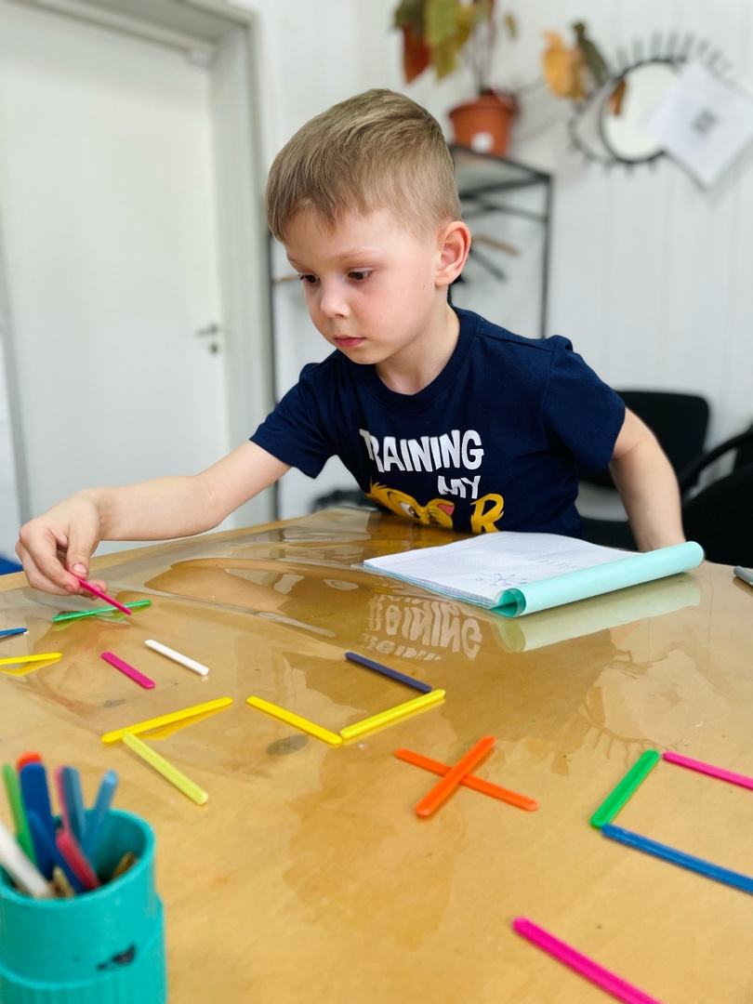
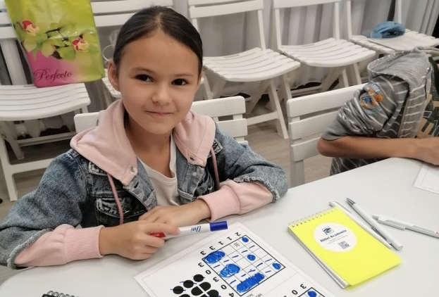
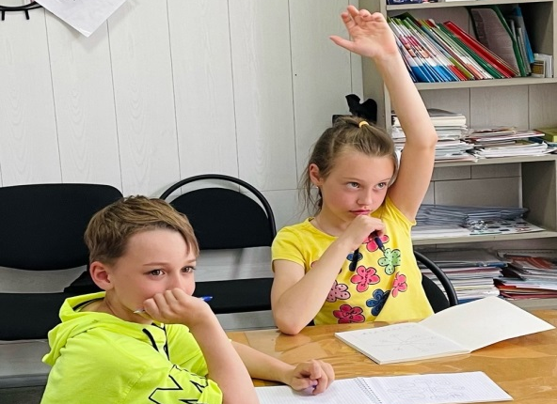
ЦЕНТР РАЗВИТИЯ ВНИМАНИЯ И ПАМЯТИ «УЧУСЬ ЛЕГКО!»
ОРГАНИЗАЦИЯ И ПРОВЕДЕНИЕ МАСТЕР-КЛАССОВ ПО ПОДГОТОВКЕ К ОЛИМПИАДАМ
ЗА 2023 ГОД ПРЕПОДАВАТЕЛИ ЦЕНТРА ПРОВЕЛИ БОЛЕЕ 20 МАСТЕР-КЛАССОВ ПО ПОДГОТОВКЕ К ОЛИМПИАДАМ, РЕШЕНИЮ ТАНГРАМОВ И ГОЛОВОЛОМОК ДЛЯ УЧАЩИХСЯ 1-4 КЛАССОВ:
решение олимпиадных заданий по математике
тренировка навыка устного счета
головоломки и танграм
Общее количество участников почти 200 человек

Slide 10
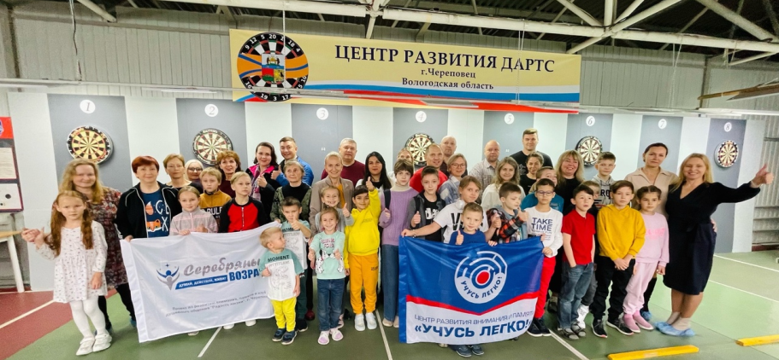
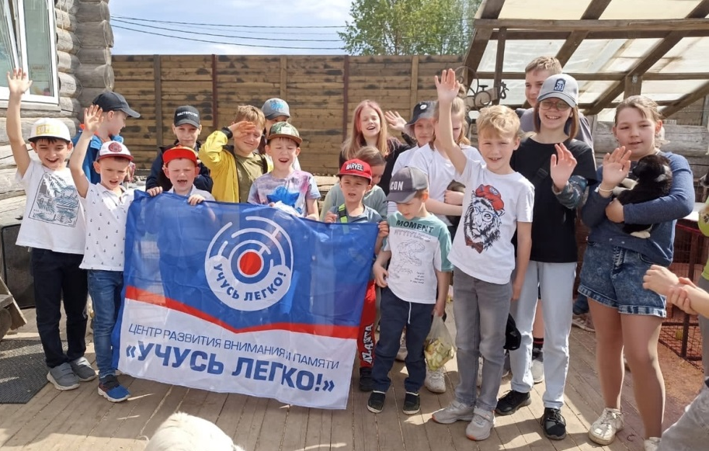
ЦЕНТР РАЗВИТИЯ ВНИМАНИЯ И ПАМЯТИ «УЧУСЬ ЛЕГКО!»
ОРГАНИЗАЦИЯ СЕМЕЙНЫХ МЕРОПРИЯТИЙ, ПРАЗДНИКОВ И СОРЕВНОВАНИЙ С УЧАСТИЕМ УЧЕНИКОВ И ИХ РОДИТЕЛЕЙ
НА ПОСТОЯННОЙ ОСНОВЕ С ДЕТЬМИ И РОДИТЕЛЯМИ ПРОВОДЯТСЯ РАЗВЛЕКАТЕЛЬНЫЕ МЕРОПРИЯТИЯ, ОРГАНИЗУЮТСЯ ПРАЗДНИКИ: ТУРНИР ПО ДАРТСУ, ПОХОД НА КАТОК, ВЫЕЗД В КОНТАКТНЫЙ ЗООПАРК, ИНТЕЛЛЕКТУАЛЬНЫЙ КВЕСТ И ПРОЧЕЕ.
ДЛЯ РОДИТЕЛЕЙ УЧЕНИКОВ ОРГАНИЗУЮТСЯ БЕСПЛАТНЫЕ СЕМИНАРЫ И ТРЕНИНГИ.
ЦЕНТР «УЧУСЬ ЛЕГКО!» СОВМЕСТНО С УЧЕНИКАМИ ПРОЕКТА «ЦЕНТР ОЛИМПИАДНОЙ ПОДГОТОВКИ «УЧУСЬ ЛЕГКО!» ЯВЛЯЕТСЯ ПОСТОЯННЫМ УЧАСТНИКОМ ГОРОДСКИХ ПРАЗДНИКОВ , МЕРОПРИЯТИЙ И СЕМИНАРОВ ДЛЯ НКО СЕКТОРА Г. ЧЕРЕПОВЦА.

Slide 11
ЦЕНТР РАЗВИТИЯ ВНИМАНИЯ И ПАМЯТИ «УЧУСЬ ЛЕГКО!»
КОНТАКТНАЯ ИНФОРМАЦИЯ
ЦЕНТР РАЗВИТИЯ ВНИМАНИЯ И ПАМЯТИ
«УЧУСЬ ЛЕГКО!»
8-963-646-96-93
8-921-055-95-87
Группа «Вконтакте»
https://vk.com/uchuslegko
Сайт:
https://uchuslegko.ru/
Советский пр-т
99а, каб. 220
Победы пр-т
93б, каб. 36
Октябрьский пр-т
дом 72
Батюшкова ул.
10, Школа №41

